Slide 1


Art Platform
一款集知识输出与实时动态为一体的APP

Slide 2

核心价值——高效性
用户想要了解一幅艺术品时往往只能通过搜索名称，使用本产品的拍照识画功能即可将图片内容转化为文本叙述知识，任何地点任何时间均可获取画作背景信息

Slide 3

核心价值——便捷性
参观一个展览，最怕的就是遇到浏览高峰时间段，使用本产品切换至“场馆”页面，即可获得馆内人流量的实时动态，是拥挤还是稀疏，一秒隔空获知！

Slide 4

核心价值——简易性
前往场馆之前，可以一目了然获知途经道路的基本路况，在本产品的“场馆”界面即可快速获知场馆周边道路的交通态势，有助于用户选择最优路线节约时间成本。

Slide 5
优先级一
功能：拍照识画
API：百度智能云之通用物体与场景识别
结果：返回百科信息

Slide 6
优先级二
功能：人流量热力图
API：百度AI之人流量统计
结果：返回具体人数数据
数据转换：在地图上以热力图形式呈现，告诉用户人流密度情况

Slide 7
次优先级
功能：道路基本路况
API：高德地图之交通态势API
结果：返回文本信息，告诉用户车流密度情况

Slide 8
—— 通 用 物 体 和 场 景 识 别
√ 智能价值
识 别 精 准
稳 定 高 效
简 单 易 用

Slide 9
—— 人 流 量 统 计
√ 智能价值
算 法 领 先
灵 活 易 用
服 务 稳 定

Slide 10
—— 交 通 态 势
√ 智能价值
城 市 级 多 元 异 构 数 据 融 合
态 势 评 价 更 全 面 更 准 确
多 维 统 一 的 交 通 指 标 体 系

Slide 11

用户画像——莹莹
代表群体：以家庭为主的妇女
年龄：30岁
婚姻状况：已婚且有孩子
痛点：对艺术领域不太了解

Slide 12
用户场景与需求
场景痛点一：无法为对画作感兴趣的儿子解答疑惑
场景痛点二：儿子年龄小身高矮，希望错峰观展
需求一：随时随地以最便捷的方式获知画作背景信息
→ 拍照识画
需求二：前往场馆前获知实时人流信息
→ 人流密度热力图

Slide 13

用户画像——天天
代表群体：爱好艺术的上班族
年龄：25岁
婚姻状况：未婚
痛点：休闲时间有限

Slide 14
用户场景与需求
场景痛点一：休息日还需要处理个别工作，但希望可以抽空观展
需求一：在家就可以获知场馆的实时人流量及周边基本路况

Slide 15
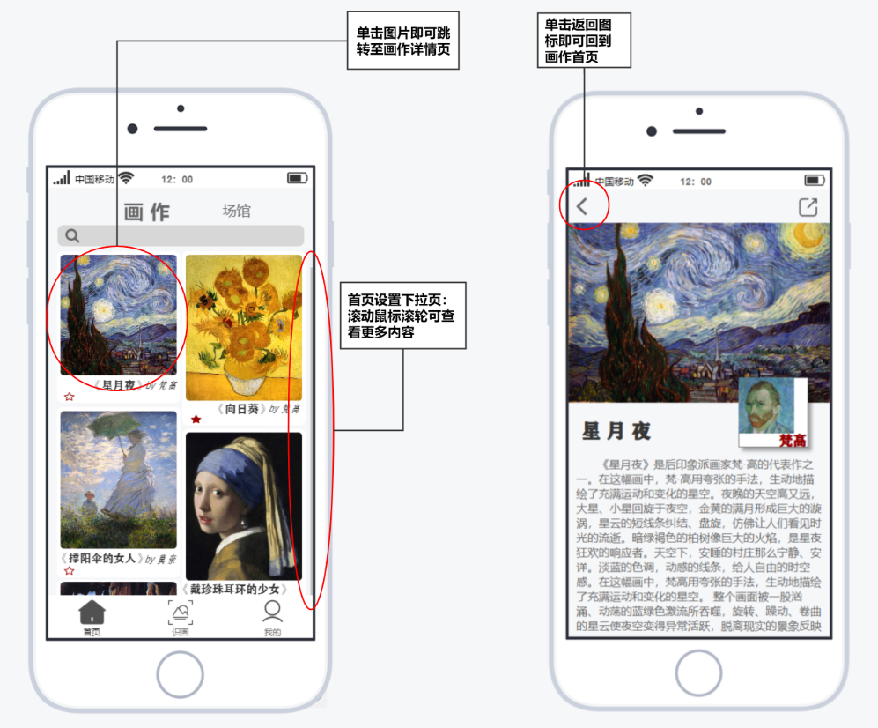
原型关键页面一

Slide 16
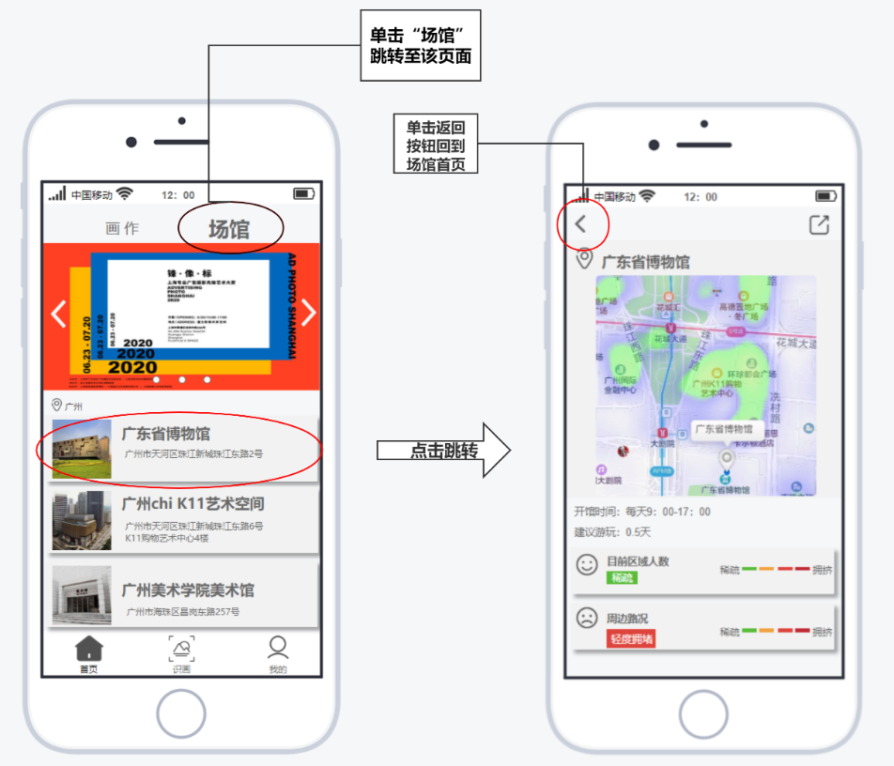
原型关键页面二

Slide 17
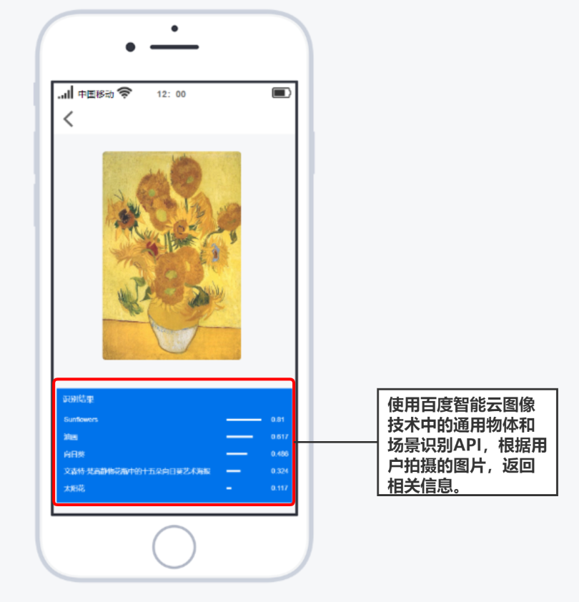
API 运用一

Slide 18
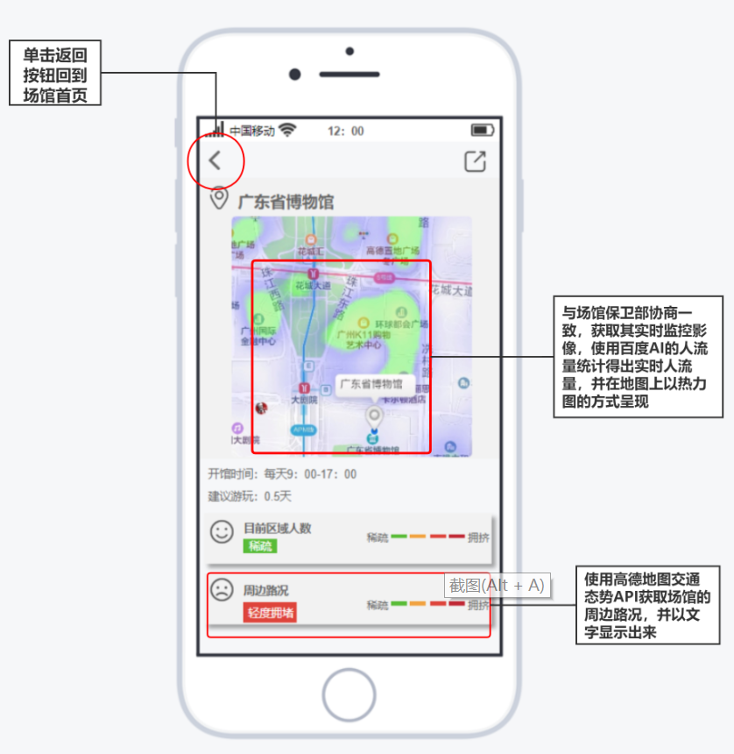
API 运用二

Slide 19
产品使用可行性
Viability（商业可行性）：
场馆内部通过对不同展区人流量的对比，可以使管理人员统计各个区域的吸引率和繁忙度，从而对展位进行合理分布，提高用户满意度；
能够帮助场馆的管理控制人流，避免因客流过多而造成突发的安全事故；
Feasibility（技术可行性）：
具有明确的核心价值和满足用户的使用需求；
与其他多人检测对比之后，本产品使用的人流量检测技术精准度高，满足用户痛点的使用场景；
Desirability（用户可欲性）：
用户需求显著，本产品的最小可行性功能满足用户基本需求；
用户群体广泛，且可获取的信息量较全面，产品的市场未来需求趋势在逐步增长。

Slide 20
Art Platform
利于用户提升观展体验感
在日常生活中更加便捷的获取与艺术相关的知识
感 谢 您 的 观 看

